Slide 1
«черный ящик». Как узнать, что делает «черный ящик»

Slide 2
Вспомним:
Что такое система?
Что такое функции системы?

Slide 3
Если система для нас неизвестна, а мы хотим получить информацию о её функциях, используем прием: представим её как «черный ящик».

Slide 4
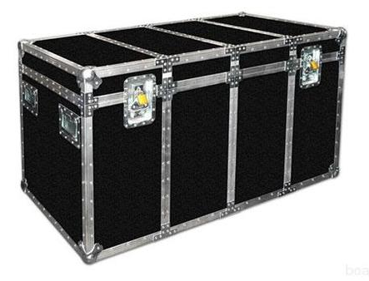
«Черный ящик» -
это система, про которую неизвестно, как она устроена, но известно, какие сигналы она воспринимает и как на них реагирует.

Slide 5
Сигналы, на которые реагирует «черный ящик», называются входом, а результат его действий – выходом.
вход
«Черный ящик»
выход

Slide 6
Этапы исследования «черного ящика»:
Собрать факты (провести опыты)
Сделать предположение на основе проведенных опытов (выдвинуть гипотезу )
Проверить гипотезу на истинность (провести опыты, предсказав результаты)

Slide 7
Запомни!
ЧЕРНЫЙ ЯЩИК
ВХОД
ВЫХОД
ОПЫТ
ГИПОТЕЗА
ИССЛЕДОВАНИЕ

Slide 8
Определите, какое правило использовано при кодировании информации:
ВХОД | ВЫХОД | ПРАВИЛО КОДИРОВАНИЯ
ВЕТЕР | 2
ЯБЛОКО | 3
ЧАЙ | 1

Slide 9
Определите, какое правило использовано при кодировании информации:
ВХОД | ВЫХОД | ПРАВИЛО КОДИРОВАНИЯ
КОРОВА | Б
ОВЦА | Б
СВИНЬЯ | К

Slide 10
Определите, какое правило использовано при кодировании информации:
ВХОД | ВЫХОД | ПРАВИЛО КОДИРОВАНИЯ
8 | 1
253 | 3
А | НЕ МОГУ
86 | 2

Slide 11
Определите, какое правило использовано при кодировании информации:
ВХОД | ВЫХОД | ПРАВИЛО КОДИРОВАНИЯ
1 | П
3 | С
7 | В
11 | НЕ МОГУ

Slide 12
ПОДУМАЙТЕ!

Slide 13
ДОМАШНЕЕ ЗАДАНИЕ:
§ 22, § 23 – читать, отвечать на вопросы

